Slide 1
Herinrichting De Geer van Jutfaaslaan
Informatieavond woensdag 8 februari 2023
Notes:
Dit is de titelpagina van de presentatie.
Typ hier de titel en (eventueel) een ondertitel waarin je ook naam auteur of spreker zet.

Slide 2
Inhoudsopgave
19.30 Welkom & voorstelrondje
19.35 Planning
19.40 Overzicht werkzaamheden (DWW & Stedin)
20.00 Wat betekent dit voor mogelijke hinder?
21.15 Afronding, vragen en opmerkingen
Notes:
Dit is de pagina voor de inhoudsopgave.
LET OP: vul hier de voettekst in. Open menu Beeld, kies Koptekst en voettekst… en vul het invulbalkje onder Voettekst in met de titel van deze presentatie. Klik vervolgens op Toepassen.
Wil je nog meer groene dia’s? Kopieer deze dan en voeg hem in op de gewenste plek in de presentatie.

Slide 3
Voorstelronde
Melcher Teerds Projectleider GUH
Simon Medendorp Projectleider GUH
Arnoud Poot Toezichthouder GUH
Herwin ten Klooster Projectleider DWW
Jorrin Vermeulen Uitvoerder DWW

Slide 4
Doel
U informeren over uitvoeringsaanpak, communicatie en informatieverstrekking vanuit de aannemers en de gemeente.

Slide 5
Globale planning
Fase 1: Start vanaf Berkenweg, tot net voorbij de Middenlaan.
Eerste werkzaamheden van 15 februari tot 20 maart.
Fase 2: Vanaf Middenlaan tot aan de Kampweg.
Stedin gaat van 20-29 februari nieuwe kabel leggen aan de noordzijde van de straat.

Slide 6
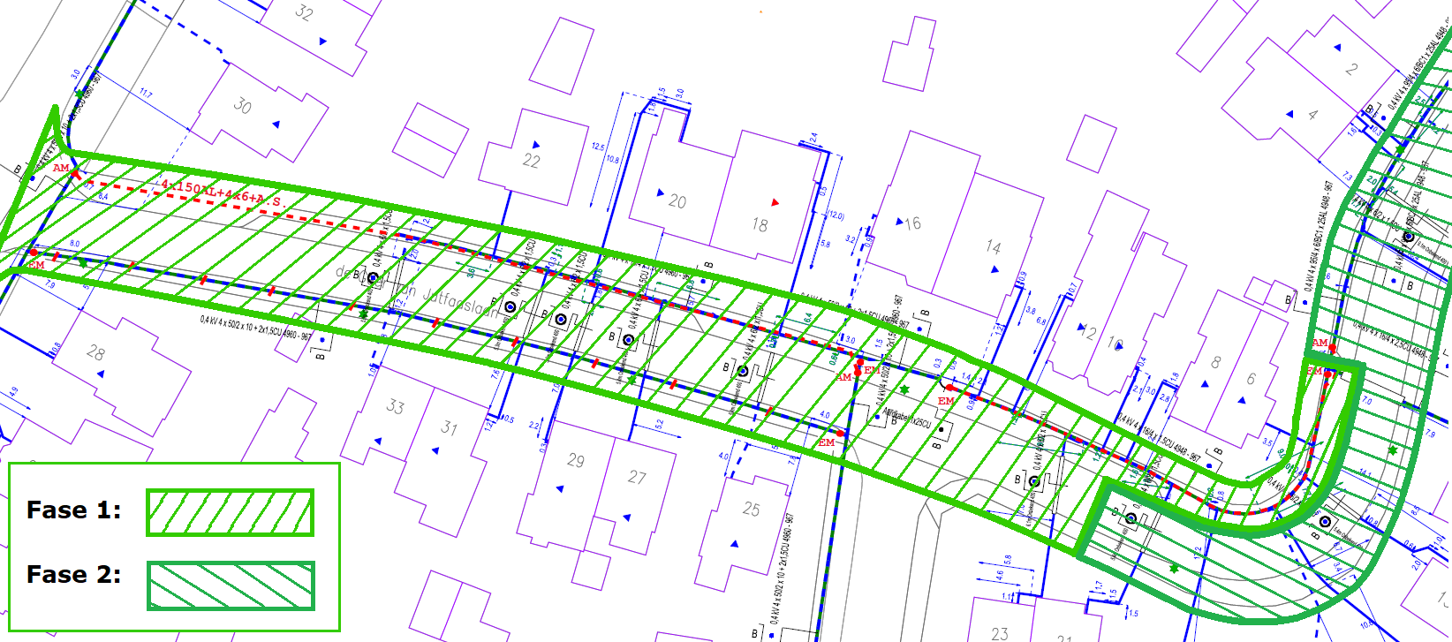
Fases 1 & 2

Slide 7
Werkzaamheden Stedin

Slide 8
Werkvolgorde
DWW Opbreken van erfgrens tot erfgrens.
Stedin Aanleg nieuwe kabel en overzetten aansluitingen elektra.
DWW Aanleg riolering en overzetten huisaansluitingen riolering.
DWW Maken grondverbetering boomplantgaten.
DWW Aanleg trottoirs
DWW Aanleg wegverharding.
3e partij Planten bomen (november).

Slide 9
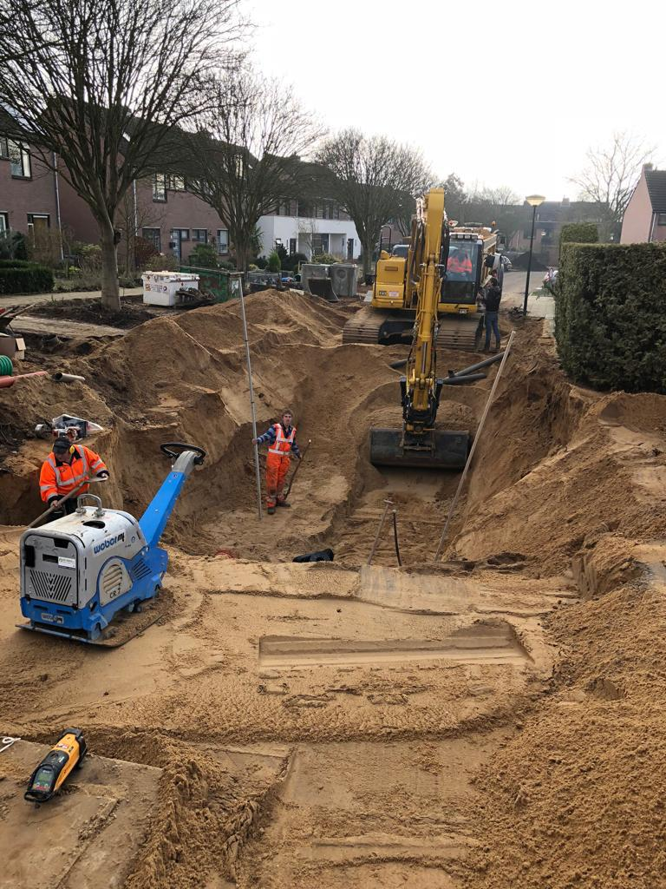
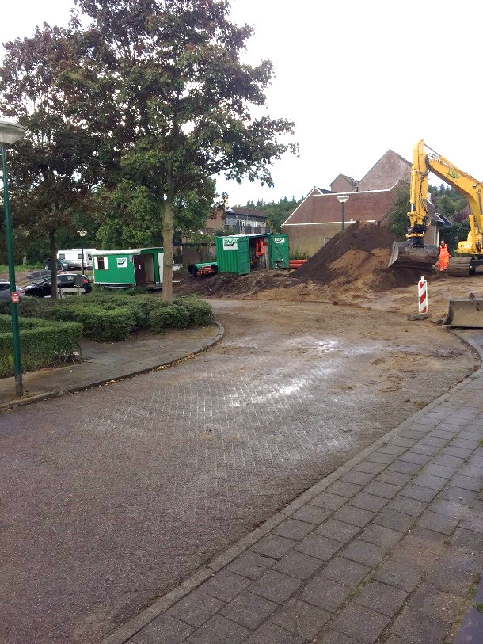
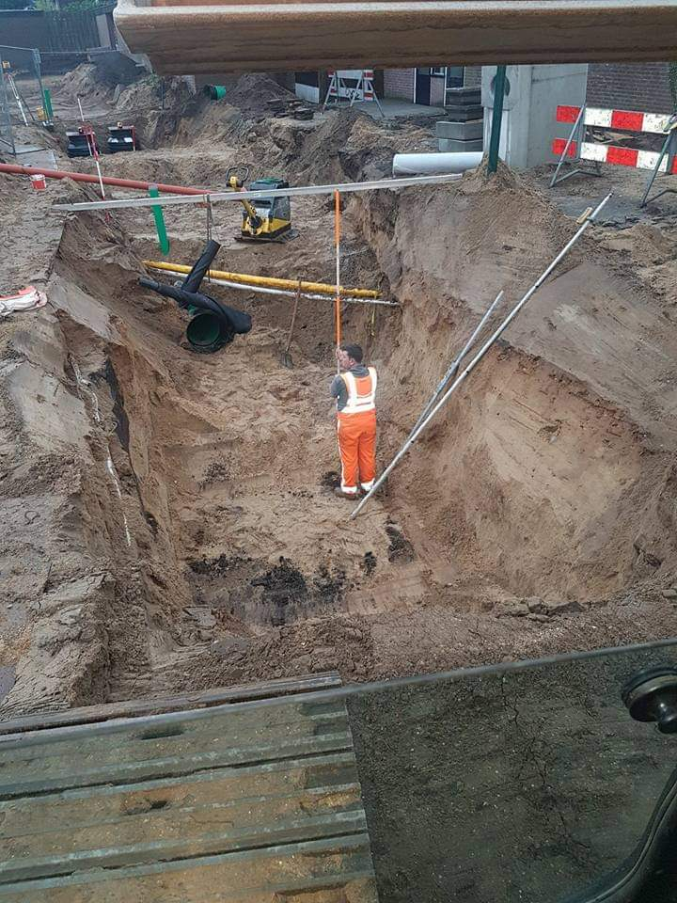
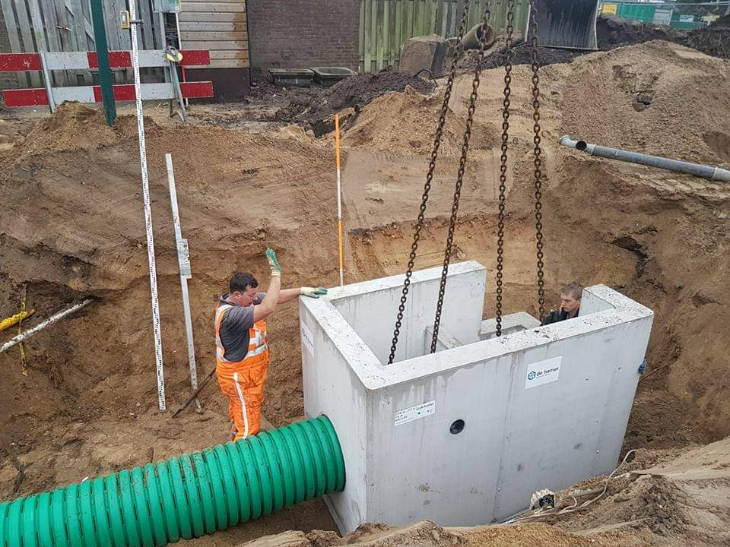
Impressies werkzaamheden

Slide 10
Hinder tijdens werkzaamheden
Vuilnisbakken
Opladen elektrische auto’s
Bereikbaarheid
Hulpdiensten
Geluid
Tijdelijke schaftkeet
Tijdens overzet huisaansluitingen gevolgen voor vuilwater en elektra
Tijdelijk geen openbare verlichting

Slide 11
Wijziging boom

Slide 12
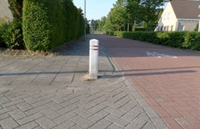
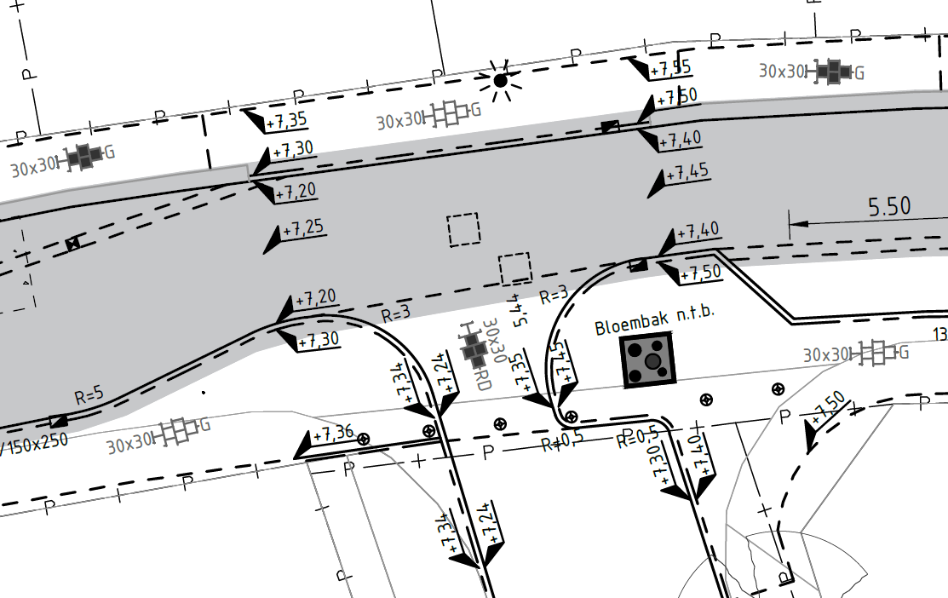
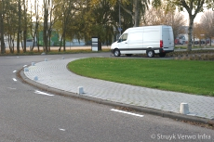
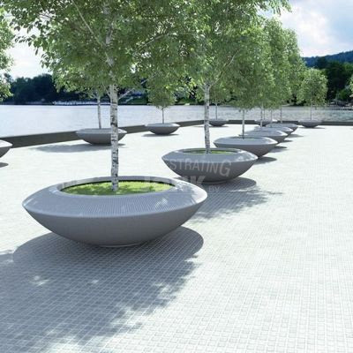
Vraag anti-parkeervoorziening
Mogelijke aanpak kop van de Middenlaan

Slide 13
Communicatie
Voorkeur voor e-mail:
gemeente:
degeervanjutfaaslaandoorn@heuvelrug.nl
telefoon: Melcher Teerds, 06-4121 4109
Aannemer DWW
jorrin@dwwdriebergen.nl
telefoon: Jorrin Vermeulen, 06-1505 8589
Algemene info vindbaar op de website, nieuwsbrief.

Slide 14
Vragen/Opmerkingen/Suggesties?
Notes:
Hier kun je kiezen voor het invoegen van een tabel, grafiek uit Excel, een illustratie, een afbeelding, diagram of animatie.

Slide 15
Tot slot
Hartelijk bedankt voor uw aandacht
Notes:
Dit is de laatste pagina van de presentatie. Pas de vaste tekst zonodig zelf aan.

